Slide 1
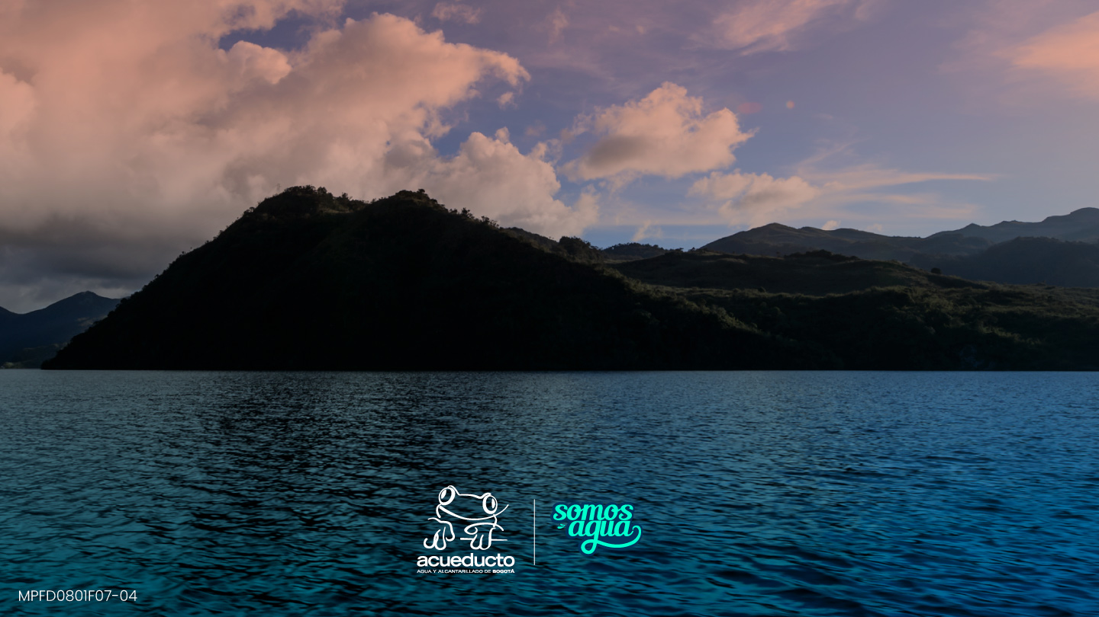
CAMBIO DE OPERACIÓN
SISTEMAS AGREGADO NORTE TIBITOC Y CHINGAZA PLANTA WIESNER

Slide 2
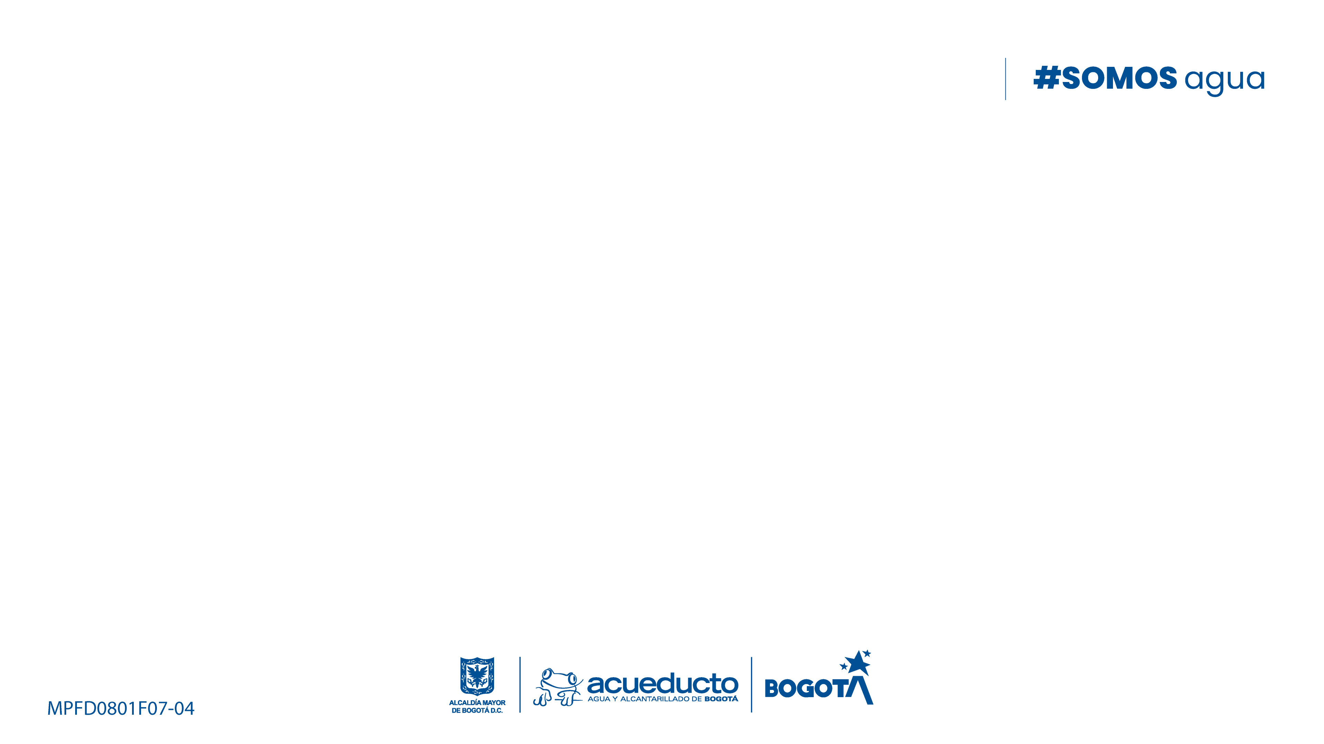
TABLA DE CONTENIDO
CRONOLOGÍA DE MOVIMIENTOS
ANÁLISIS SOBRE EL EVENTO DE COLORACIÓN
NUEVA SOLICITUD DE ABASTECIMIENTO.
PROPUESTA PARA CONTINUAR CON LA APERTURA DEL TANQUE ALTO

Slide 3
1. CRONOLOGÍA DE MOVIMIENTOS
Por los bajos niveles de los embalses Chuza y San Rafael, la Dirección de Abastecimiento solicitó que se incrementara el caudal medio de salida de la planta de Tibitoc, desde 4.6 m³/s hasta 6.2 m³/s.
Para lograr lo anterior, entre el 15 y 18 de diciembre, se ejecutó apertura adicional de las válvulas que controlan la salida del tanque de filtros de la planta, para pasar de un porcentaje de apertura del 45% al 85% (máximo operativo).
Como este movimiento no era suficiente para garantizar el incremento de caudal requerido, el 19 de diciembre se inició apertura de las válvulas que controlan la salida del tanque Alto de la planta.
A las 21:00 del 21 de diciembre se había logrado una apertura del 12%, pero el movimiento tuvo que ser suspendido y reversado para mantenerse en una apertura del 8%, debido a una problemática en los sistemas de bombeo de agua cruda de la planta.
Por solicitud de la Dirección de Abastecimiento, el 28 de diciembre se retoma el proceso de apertura de las válvulas.

Slide 4
1. CRONOLOGÍA DE MOVIMIENTOS
Respecto al detalle de la operación de la apertura del tanque alto de Tibitoc:
  Los movimientos se iniciaron a las 4 pm del 28 de diciembre de 2023
  Se hicieron movimientos de forma turnada, es decir, en una hora establecida se hacía un movimiento sobre la válvula de la línea de 60 pulgadas, y en la siguiente hora establecida se hacía sobre válvula de la línea de 72 pulgadas. Lo anterior para contribuir a garantizar una tasa lenta de cambio en el sistema.
  Para la apertura de las dos válvulas, se trabajó con una tasa de 1,2% cada tres horas (equivalente a una vuelta cada tres horas). En operativos anteriores se había trabajado con tasas de apertura del 1.2% cada hora y media a dos horas.
  A las 13:00 del 30 de diciembre se llegó a una apertura del 21% en ambas líneas, momento en el cual se suspende el operativo, por la evidencia de un evento de coloración en la red.
  Es importante mencionar que las válvulas son de tipo mariposa, por lo que no pueden ser reguladas por una consigna de caudal, sino únicamente a través de porcentaje de apertura.

Slide 5
TABLA DE CONTENIDO
CRONOLOGÍA DE MOVIMIENTOS
ANÁLISIS SOBRE EL EVENTO DE COLORACIÓN
NUEVA SOLICITUD DE ABASTECIMIENTO.
PROPUESTA PARA CONTINUAR CON LA APERTURA DEL TANQUE ALTO

Slide 6
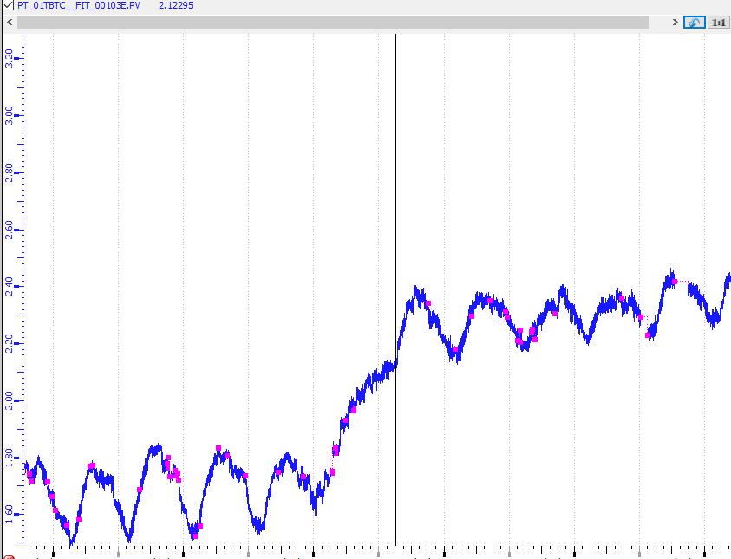
2. ANÁLISIS SOBRE EL EVENTO DE COLORACIÓN
Los registros del SCADA de Centro de Control de la EAAB muestran el cambio en el caudal de salida de la línea de 60 pulgadas, producto de la apertura que fue realizada entre el 28 y 30 de diciembre.
En el momento de inicio de los movimientos se tenía un caudal de salida de 1.8 m³/s, el cual fue aumentando paulatinamente hasta alcanzar un caudal de 2.1 m³/s.
El momento de mayor cambio de caudal en la línea implicó una diferencia de 300 L/s, lo que es equivalente a un incremento del 16.7% respecto al caudal inicial.
En eventos pasados de coloración, se había encontrado que podría existir riesgo de desprendimiento al superar cambios en velocidades de más del 35% respecto a la condición inicial.
A pesar de haber realizado un planteamiento conservador en los movimientos de apertura de las válvulas y de haber generado un incremento en velocidad mucho menor al 35%, se presentó un evento de desprendimiento.

Slide 7
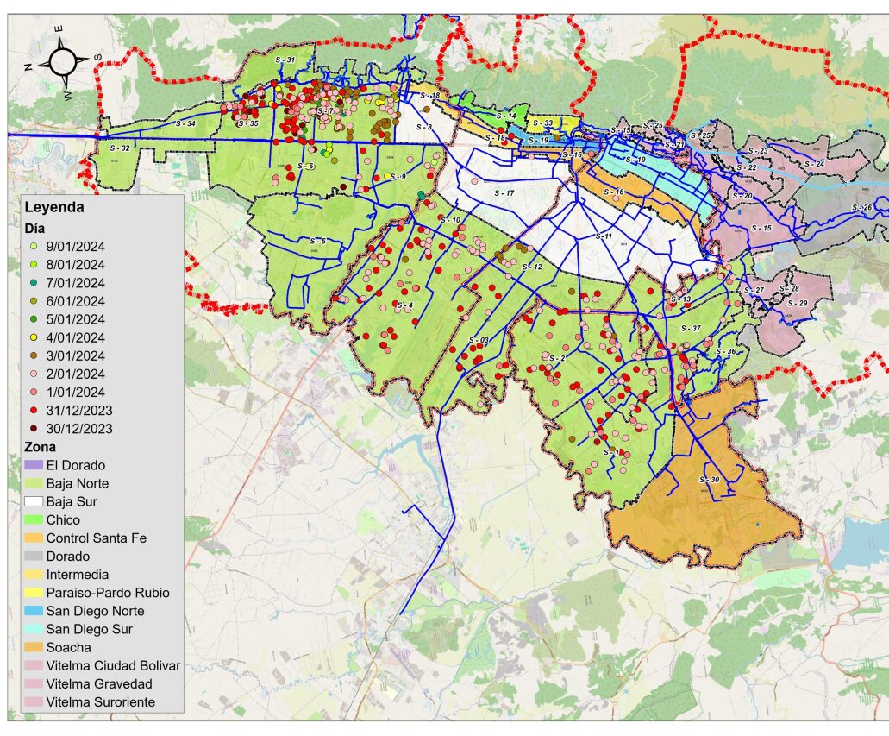
2. ANÁLISIS SOBRE EL EVENTO DE COLORACIÓN
La dispersión espacial de los reclamos muestra que, a pesar de tratarse de un evento menor en términos de cambio de magnitud de velocidad, tuvo un impacto en las condiciones de coloración del agua de una gran área de la ciudad.
Los reclamos se presentaron en toda el área de servicio de la línea de 60 pulgadas, y en la zona de la línea 72 pulgadas a partir de la cual ha habido una mezcla con agua proveniente de la línea de 60 pulgadas.
Según lo anterior, el evento de desprendimiento de películas se debió originar en la línea de 60 pulgadas.

Slide 8
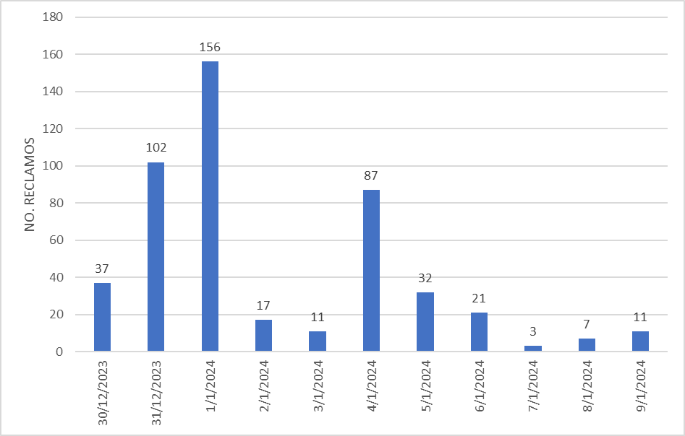
2. ANÁLISIS SOBRE EL EVENTO DE COLORACIÓN
Período de análisis: 30 de diciembre a 9 enero 2024.
Total de reclamos por calidad del agua: 484.
Momento de mayor criticidad: 31 diciembre y 1 enero.
Segundo pico del 4 enero relacionado con efecto sostenido en redes internas y retraso en generación de reclamos por vacaciones fin de año.
Disminución posterior a días críticos evidencia la efectividad de medidas de control implementadas.

Slide 9
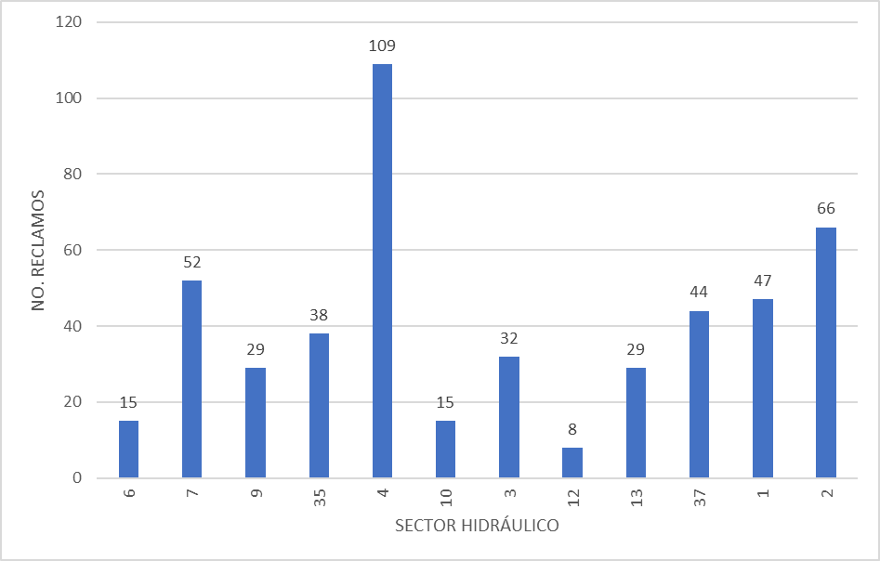
2. ANÁLISIS SOBRE EL EVENTO DE COLORACIÓN
Fue un evento generalizado en toda la Zona Baja Norte.
El sector hidráulico con mayor número de reclamos fue el S2-04, correspondiente al 22.5% de los reclamos.

Slide 10
2. ANÁLISIS SOBRE EL EVENTO DE COLORACIÓN
El impacto generado con un movimiento menor del sistema muestra que se pueden estar presentando mayores fenómenos de precipitación de sustancias como el manganeso y hierro a lo largo de las tuberías de salida de la planta.
Es importante analizar la hipótesis anterior, especialmente en vista de que, según los reportes de la Dirección de Abastecimiento, en años recientes se ha evidenciado un deterioro en la calidad de agua de las fuentes, y que durante el año 2022 y 2023 se presentaron varios eventos en donde el agua cruda tenía concentraciones de manganeso mayores a 0.2 mg/L.
La dispersión espacial del evento también permite suponer que no se trató de un desprendimiento puntual, que se mueve como un flujo pistón, sino que probablemente ocurrió a lo largo de una sección de la tubería de 60 pulgadas y que las condiciones de flujo turbulento ejercen una mezcla que afectaron varios volúmenes de agua.

Slide 11
TABLA DE CONTENIDO
CRONOLOGÍA DE MOVIMIENTOS
ANÁLISIS SOBRE EL EVENTO DE COLORACIÓN
NUEVA SOLICITUD DE ABASTECIMIENTO.
PROPUESTA PARA CONTINUAR CON LA APERTURA DEL TANQUE ALTO

Slide 12
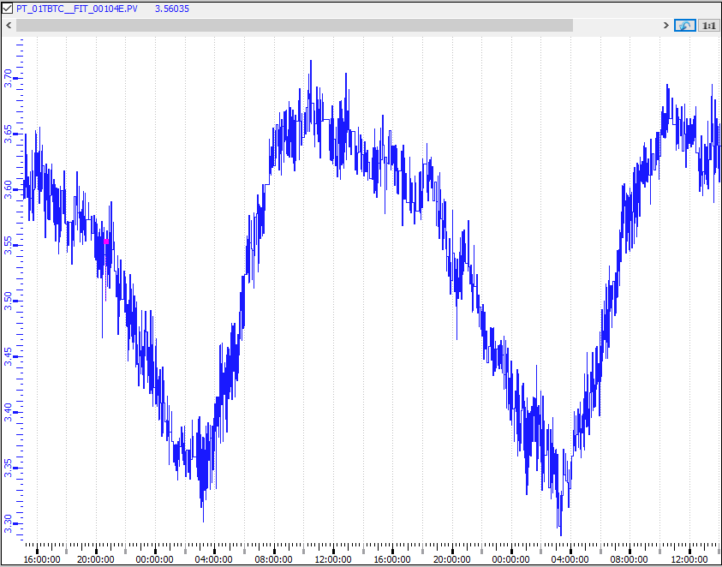
3. NUEVA SOLICITUD DE ABASTECIMIENTO
Por los bajos niveles de los embalses Chuza y San Rafael, la Dirección de Abastecimiento solicitó que se incrementara el caudal medio de salida de la planta de Tibitoc, desde 5.9 m³/s hasta 6.5 m³/s.
Se realizó un análisis del factor de mayoración del caudal medio para verificar que la planta actualmente contara con capacidad de suministro del caudal requerido para abastecer demanda máxima (equivalente a un valor de 6.95 m³/s).
Una vez confirmado lo anterior, se inició proceso de planteamiento del esquema de apertura de las válvulas del tanque Alto, y las correspondientes medidas preventivas y de control de eventos imprevistos de desprendimiento de películas.
Factor de mayoración: 1.07

Slide 13
TABLA DE CONTENIDO
CRONOLOGÍA DE MOVIMIENTOS
ANÁLISIS SOBRE EL EVENTO DE COLORACIÓN
NUEVA SOLICITUD DE ABASTECIMIENTO.
PROPUESTA PARA CONTINUAR CON LA APERTURA DEL TANQUE ALTO

Slide 14
4. PROPUESTA PARA APERTURA DE TANQUE ALTO
4.1 LAVADO PREVENTIVO EN REDES MENORES
Hidrantes con cercanía a las líneas de 60 y 72”:
Los registros de las actividades de control muestran que en aquellas Gerencia de Zona en donde no se cumplen los programas periódicos de lavado de hidrantes, fue necesario duplicar o triplicar los tiempos de drenaje para garantizar el control de la mancha (duraciones de 95 minutos de drenaje).
En plena contingencia, las comisiones terminaron ejecutando una mayor duración de lavados para evacuar la mancha generada y todos los depósitos de las redes menores que se habían acumulado.
Para garantizar mayor efectividad en el tratamiento de un futuro evento de coloración, es de vital importancia garantizar el lavado preventivo de redes menores.
ZONA | SECTOR HIDRAULICO | DIRECCION | CODIGO DITG
1 | S-06 | CL 134D 45 | 1H259
 |  | AV CR 55 X CL 129A | 1H884
 |  | AK 58 129 | 1H885
 |  | AK 72 CL 98A | 1H479
 |  | CL 129 N° 59C-44 | 1H688
 |  | KR 59B BIS 128B | 1H390
 |  | CL 127D 71 | 1H495
 |  | CL 128 70G | 1H496
 | S-09 | KR 59B BIS 128B | 1H390
 |  | CL 127D 71 | 1H495
 |  | CL 128 70G | 1H496
2 | S-04 | AK 72 AC 63 | 2H1368
 |  | AK 72 CL 55 | 2H1906
 |  | AK 72 CL 66A | 2H644
 | S-10 | Cl 79A por Cr 72 | 2H2257
3 | S-12 | AK 72 CL 9 | 3H977
4 | S-36 | AK 72 CL 26 | 2H1997
 |  | AK 70C 62G SUR | 4H21
 | S-37 | DG 68D SUR 70F | 4H196
 |  | CL 39B SUR 72 | 4H753
 |  | CL 43A SUR 72G | 4H1794
 |  | KR 63 57G SUR | 4H588
 |  |  | 5H1721
 |  | CRA 70C x CL 67 SUR | 4H1963
5 | S-01 | CL 37 SUR 72 | 5H189
 |  | KR 63 57B SUR | 5H18
 | S-02 | CL 32D KR 72 | 3H54
 |  | AK 72 12 | 5H334
 |  | AC 26 SUR 72 | 5H140

Slide 15
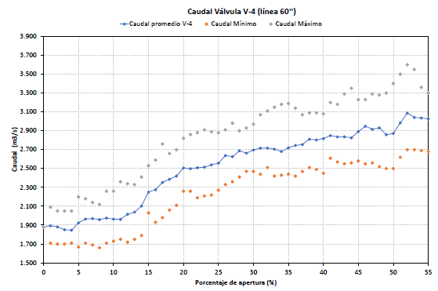
4. PROPUESTA PARA APERTURA DE TANQUE ALTO
4.2 PROCESO DE APERTURA
Se propone que los movimientos restantes de apertura se realicen únicamente sobre línea de 60 pulgadas, teniendo en cuenta que ya se presentó un “lavado” de la misma.
Según los análisis realizados con los registros históricos de SCADA y el modelo hidráulico de la infraestructura matriz, se propone realizar una apertura hasta el 55% de la válvula V4, para lograr el incremento requerido de 600 L/s en el caudal medio de la planta.
De manera conservadora, se ampliará la tasa de apertura una hora adicional, de tal manera que cada movimiento en campo sea realizado cada cuatro horas (1.2% cada 4 horas).

Slide 16
4. PROPUESTA PARA APERTURA DE TANQUE ALTO
4.3 OPERACIÓN DE HIDRANTES DURANTE PROCESO DE APERTURA
En simultáneo con el proceso de apertura, se propone ejecutar una verificación de las condiciones de calidad del agua, para garantizar la identificación temprana de cualquier mancha que se presente, y así generar medidas de control más eficientes.
Teniendo en cuenta los tiempos de viaje del agua calculados, si se reinicia la apertura de las válvulas en horas tempranas de la mañana, el proceso de verificación de hidrantes podrá ser realizado en horas de la tarde.
Esta actividad estará a cargo de la Dirección Red Matriz Acueducto y consiste en la operación de hidrantes tomados de las líneas salidas directas de la línea de 60 pulgadas o sus redes cercanas aferentes.
Se trabajará en los sectores de mayor criticidad (S-07, S-35 y S-04), por su cercanía hidráulica a la planta y el número de reclamos.
Hidrantes con cercanía a las líneas de 60 y 72”:
ZONA | SECTOR HIDRAULICO | DIRECCION | CODIGO DITG
1 | S-35 | AK 9 192 60 | 1H2719
 | S-35 | KR 11 188 | 1H763
 | S-35 | Cr 9 por Cl 183 | 1H2032
 | S-35 | Cr 9 por Cl 183 | 1H1390
 | S-35 | CL 181 8D | 1H1096
 | S-35 | CL 181 9 | 1H1291
 | S-07 | AK 9 168 | 1H946
 | S-07 | AK 9 166 | 1H1127
 | S-07 | CL 164 BIS 9 | 1H1127
 | S-07 | CARRERA 12 N° 160-50 | 1H2482
 | S-07 | CARRERA 12 N° 160-50 | 1H2483
 | S-07 | AK 9 144 | 1H395
 | S-07 | CL 145 9 | 1H1321
 | S-07 | KR 10A 138 | 1H961
 | S-07 | AK 9 133 | 1H1747
 | S-07 | AV CL 134 X AV CR 9 | 1H1553
 | S-07 | AK 9 129 | 1H796
 | S-07 | AV CR 9 X CL 129 | 1H1753
 | S-07 | AC 127 8 | 1H2058
2 | S-04 | AK 72 CL 55 | 2H1906
 | S-04 | AK 72 AC 63 | 2H1368
 | S-04 | AK 72 CL 66A | 2H644

Slide 17
4. PROPUESTA PARA APERTURA DE TANQUE ALTO
4.4 ATENCIÓN DE RECLAMOS
ZONA/PUNTOS DE SUMINISTRO | SECTOR HIDRAULICO | RESPONSABLE DE LAVADOS
Puntos de suministro | Municipios del Norte (Chía, Cajicá y Cojardin) | DRMA y Dirección de Abastecimiento
1 | S-07 y S-35 | DRMA
1 | S-09 y S-06 | Zona 1
2 | S-04 y S-10 | Zona 2
3 | S-03 y S-12 | Zona 3
Puntos de suministro | Municipios de occidente (Funza, Mosquera y Madrid) | DRMA
4 | S-13 y S-37 | Zona 4
5 | S-01 y S-02 | Zona 5
Es posible que, independiente de la implementación de las acciones mencionadas anterior, se presenten situaciones de color y turbiedad en el agua potable, y reclamos al respecto.
Para mejorar la celeridad en la atención es necesario aunar las capacidades operativas de las Direcciones de Abastecimiento y Red Matriz y Zonas.
Todas las comisiones deben asegurar el correcto registro de actividades en SGO/radio (dirección, diámetro y duración del lavado).

Slide 18
4. PROPUESTA PARA APERTURA DE TANQUE ALTO
4.5 DIVULGACIÓN PREVIA
Se propone realizar la divulgación previa del operativo a los usuarios del sistema de acueducto de la EAAB ESP posiblemente afectados, es decir, a los usuarios ubicados en la Zona Baja Norte, así como a las empresas prestadoras de los puntos de suministro de Chía, Cajicá, Cojardin, Funza, Mosquera y Madrid.
El informativo deberá mencionar el riesgo de coloración del agua, durante la ejecución del operativo, y en fechas próximas posteriores.

Slide 19
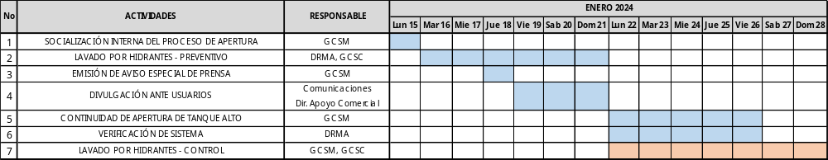
4. PROPUESTA PARA APERTURA DE TANQUE ALTO
4.6 CRONOGRAMA DE ACTIVIDADES
Actividad 7: En caso de presentarse algún evento imprevisto de coloración de agua, se deberán ejecutar las medidas de control por lavado por hidrantes.
Para tal fin, las Gerencias de Zona deberán contar con comisiones de campo disponibles durante la semana del 22 al 28 de enero, con posibilidad de extensión a fechas adicionales

Slide 20
